Slide 1
ПРЕЗЕНТАЦИЯ
НА ТЕМУ
«БАСНИ И.А. КРЫЛОВА»
К УРОКУ
ЧТЕНИЕ И РАЗВИТИЕ РЕЧИ
В 5 КОРРЕКЦИОННОМ (СПЕЦИАЛЬНОМ) КЛАССЕ
8 вида обучения
ПОДГОТОВИЛА
УЧИТЕЛЬ-ДЕФЕКТОЛОГ
МОУ «СОШ № 1 Г. РТИЩЕВО
САРАТОВСКОЙ ОБЛАСТИ»
ВИЗГАЛОВА В.В.

Slide 2
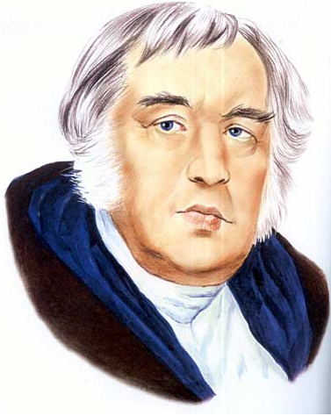
Иван Андреевич Крылов
1769-1844

Slide 3
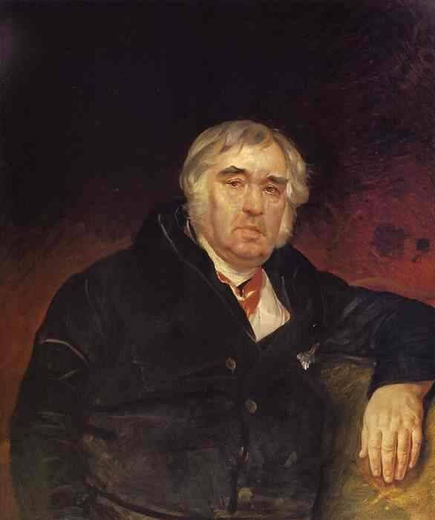
Родился И. А. Крылов в Москве. Отец его Андрей Прохорович служил капитаном. Мать-Мария Алексеевна была неграмотной женщиной и училась грамоте вместе с сыном. Семья жила небогато. Основным богатством отца был сундучок, в котором он хранил книги.
Ваня Крылов не смог получить в детстве хорошего образования. Но он очень хотел учиться и стал заниматься сам.

Slide 4
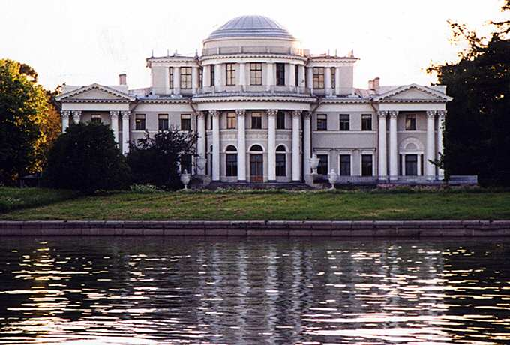
Крылов жил и работал в Петербурге. Он написал более двухсот басен. В них Крылов учит людей узнавать самих себя, помогает обнаруживать недостатки и подсказывает, как можно от них избавиться.
Он учит мудрости жизни.

Slide 5
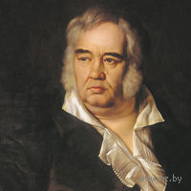
Многие поколения людей зовут писателя «дедушкой Крыловым», любят и знают наизусть его басни наизусть.

Slide 6
Басня –
это краткий иносказательный рассказ поучительного характера. Действующими лицами в басне часто выступают животные, предметы, которые обладают человеческими качествами. Обычно они умеют говорить.

Slide 7
Часто басня заканчивается или начинается моралью, в которой заключается смысл произведения.

Slide 8
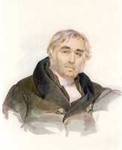
Многие фразы из басен
И.А. Крылова стали крылатыми выражениями, то есть пословицами или поговорками.

Slide 9
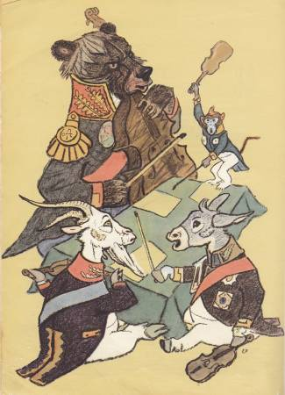
Какая это басня?
Чтоб музыкантом быть, так надобно уменье…

Slide 10
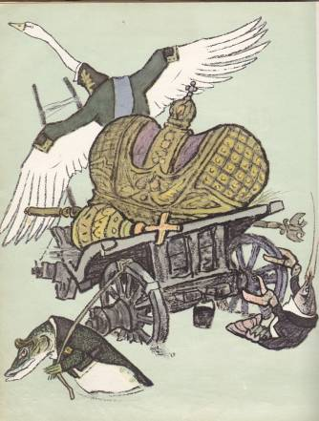
Какая это басня?
Да только воз
и ныне там.

Slide 11
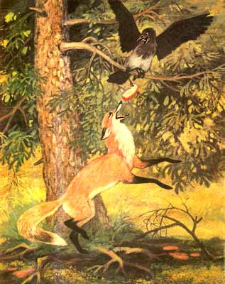
Какая это басня?
В сердце льстец всегда отыщет уголок.

Slide 12
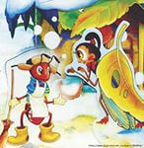
Какая это басня?
Ты всё пела,
это дело –
Так
поди же, попляши!

Slide 13
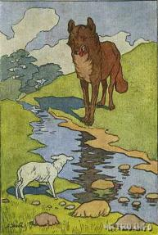
Какая это басня?
У сильного всегда бессильный виноват.

Slide 14
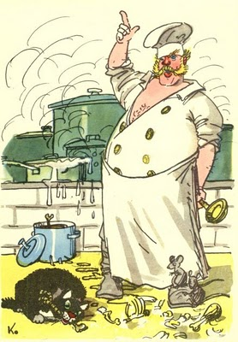
Какая это басня?
А Васька слушает да ест.

Slide 15
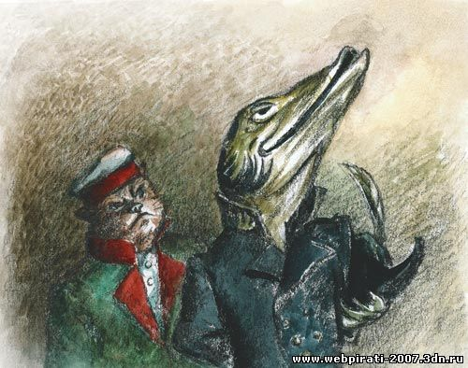
Какая это басня?
Беда коль пироги начнёт печи сапожник,
А сапоги тачать пирожник.

Slide 16
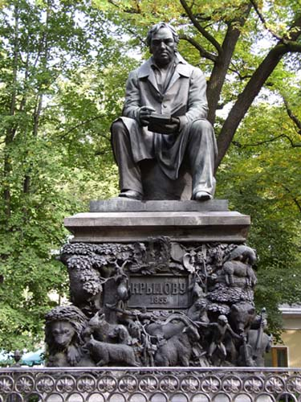
В г. Санкт – Петербурге в Летнем саду есть памятник дедушке Крылову

Slide 17
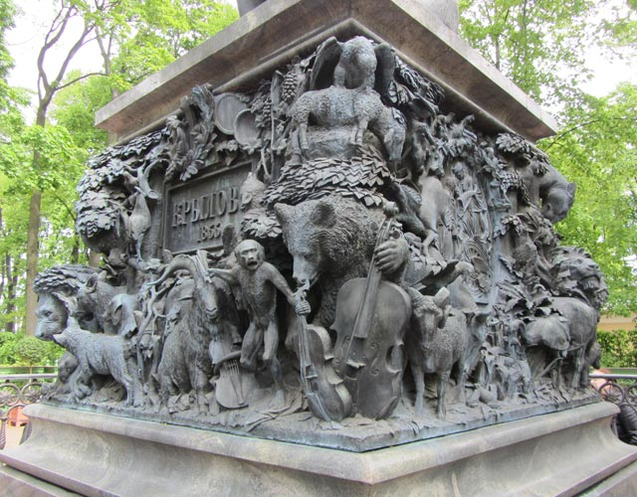
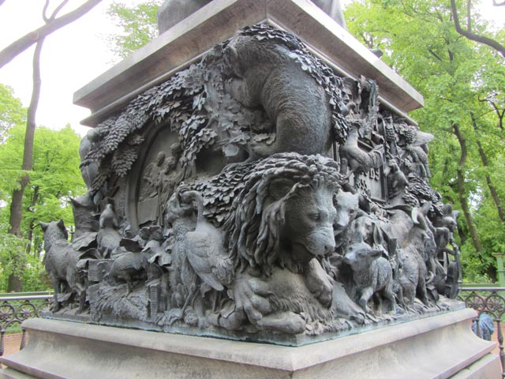
Пьедестал памятника украшен фигурами героев произведений великого баснописца.

Slide 18
Что высмеивают басни И.А.Крылова?
лесть
ложь
глупость
лень
невежество
хвастовство

Slide 19
Спасибо
за внимание

